Slide 1


FRVŠ 916/2012/G4

Slide 2

Zavedení techniky skenovacího elektrochemického mikroskopu do výuky oboru analytické biochemie
Tvůrčí práce studentů směřující k inovaci vzdělávací činnosti
Mgr. David Kovář
doc. RNDr. Petr Skládal, CSc.

Slide 3
Informace o modulu SECM vyučovaného v rámci předmětu C4700 secm.nanobio.cz

Slide 4
Cílové skupiny
Primární – studenti oboru Analytická biochemie, dále oborů Biochemie, Aplikovaná biochemie, Biomolekulární chemie, Biologie
Sekundární - studenti ke vztahu k materiálové chemii a restaurátorství
Dále všichni ve vztahu k elektrochemii a zájemci o problematiku SPM metod

Slide 5
Modul SECM
Teoretický úvod - Přednáška (4 h)
  k dispozici literatura k prezenčnímu studiu
Praktické cvičení (3 x 5h)
  Příprava (ultra)mikroelektrod
  Imobilizace enzymů
  Modelové měření
  studenti si sami připraví mikroelektrody a provedou jejich charakteristiku
  dále provedou měření a vyhodnocení připraveného vzorku
Zájemci mimo „Buněčnou a molekulární diagnostiku“
  blok výuky o metodice SECM (zápočet 2 kr.)

Slide 6


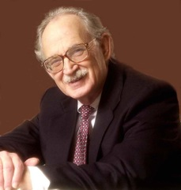
SECM
Scanning electrochemical microscopy
Skenovací elektrochemická mikroskopie
Allen J. Bard

Slide 7
Mikroskopie skenující sondou - SPM
Skenovací tunelová mikroskopie (STM)
Mikroskopie atomárních sil (AFM)
Mikroskopie laterálních sil (LFM)
Mikroskopie modulovaných sil (FMM)
Mikroskopie magnetických sil (MFM)
Mikroskopie elektrostatických sil (EFM)
Skenovací tunelová spektroskopie (STS)
Skenovací tunelovací potenciometrie (STP)
Mikroskopie blízkého optického pole (NFSOM)
Skenovací elektrochemická mikroskopie (SECM)

Slide 8
SECM – Aplikace I.
Zobrazování povrchů (vodivých i nevodivých)
Charakterizace tvaru ultramikroelektrod
Měření kinetiky
  Homogenní
  Heterogenní
Studium dějů na mezifázi kapalina/kapalina
Studium membrán a tenkých filmů
Povrchové reakce (mikrokoroze)
Studium povrchů polovodičů

Slide 9
SECM – Aplikace II.
Kinetika elektrochemických reakcí; palivové články
Elektrochemie v malých objemech
Studium biologických systémů
Skenování spotřeby kyslíku - životaschopnost buněk
Skenování vzniku kyslíku – průběh fotosyntézy
(Bio)senzorika

Slide 10
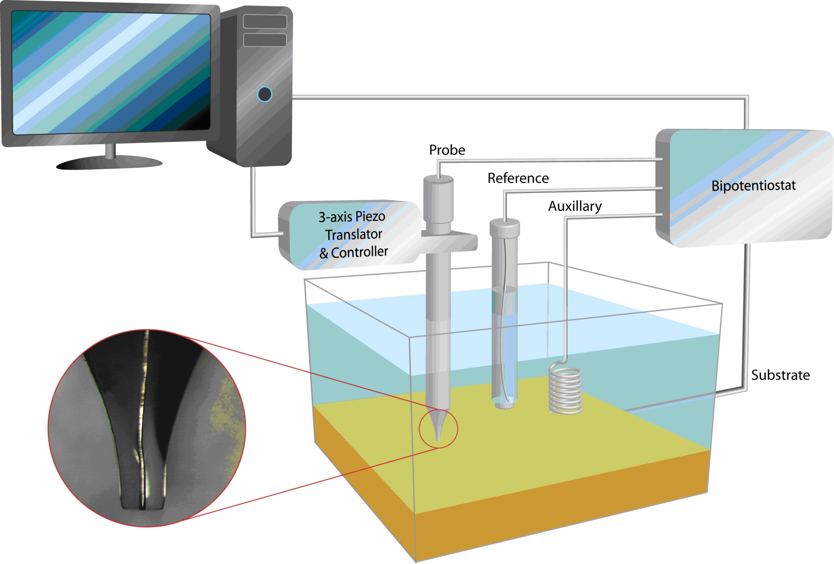
Měřící uspořádání

Slide 11
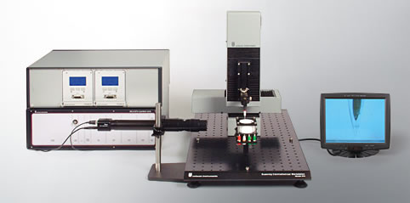
Komerční zařízení SECM
SECM370 Scanning Electrochemical Microscope System (Uniscan Intruments)

Slide 12
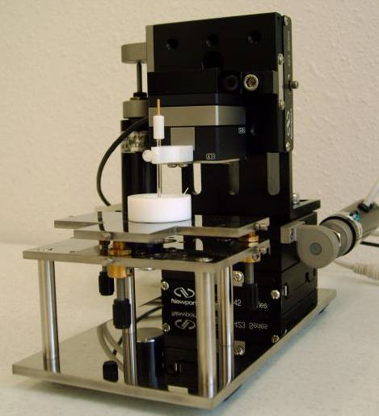
Komerční zařízení SECM
CHI900B Scanning Electrochemical Microscope (CH Instruments)

Slide 13
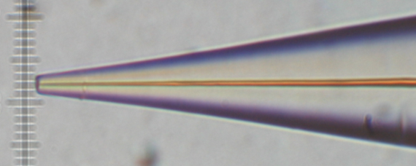
Ultramikroelektrody - UME
Ø hrotu méně než 10 μm
Pt, Au, Ag, C
Sklo
Elektroda

Slide 14
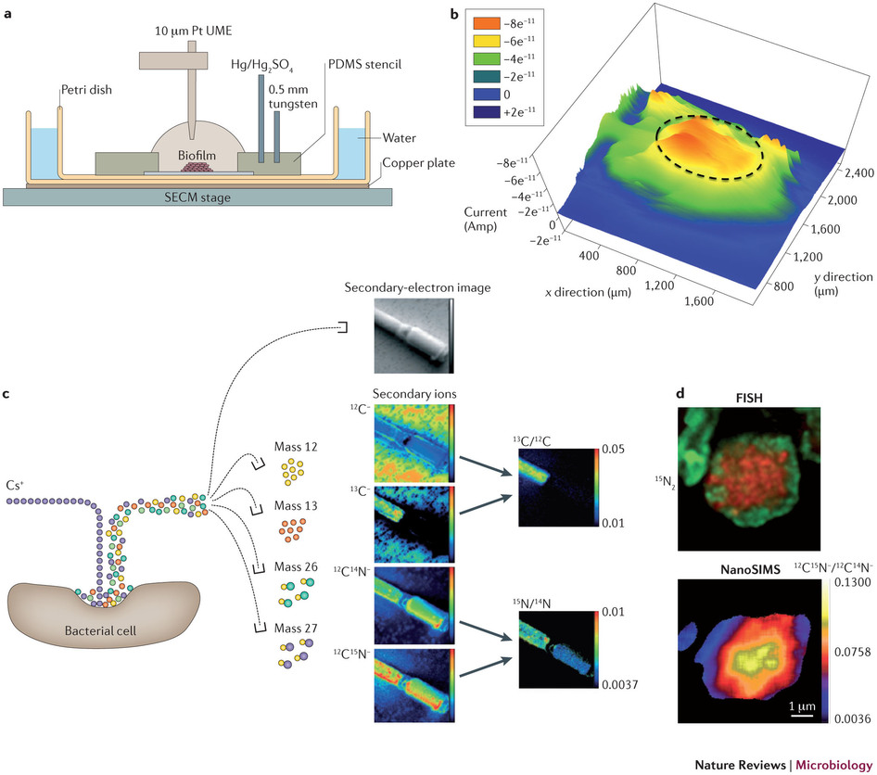
Sledování metabolické aktivity
Nature Reviews Microbiology 11, 337–348 (2013) doi:10.1038/nrmicro3010

Slide 15
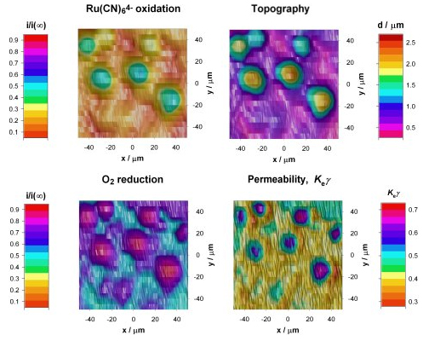
Hovězí chrupavka

Slide 16
Děkuji za pozornost!

